Slide 2
Добро
Добро-всё положительное, полезное, хорошее.
Доброта-сочувствие, отзывчивость,
душевное расположение к людям.
Добродетель-высокая нравственность.
Добродушие-мягкосердечие , незлобие,благожелательная приветливость.
Доброжелатель-доброжелательно относящийся к кому-либо.
Добронравие-хороший нрав.
Добросердечность-доброе сердце.

Slide 3
Любовь-чувство глубокой симпатии.
Милосердие-сострадательное, доброжелательное, заботливое отношение к другому человеку.
Отзывчивость-чуткость, участли-вость, сердечность,душевность.
Сопереживание-сочувствие другому человеку.
Сострадание-способность почувствовать чужую боль, как свою и оказать помощь.

Slide 4
Добро и зло.
Добро-общее понятие морального сознания, намеренное, бескорыстное и искреннее стремление к осуществлению блага, полезного деяния.
Зло- это всё то, что противоположно добру, что губит душу человека и отношения между людьми, побуждает совершать плохие поступки, разжигает вражду.

Slide 5
Пословицы.
От добра, добра не ищут.
Нет худа без добра.
Красота до вечера, а доброта на века.
Кто любит добрые дела, тому и жизнь мила.
Делай другим добро, будешь сам без беды.
Доброе слово дом построит, злое слово дом разрушит.
Без добрых дел нет доброго имени.
Доброе слово и железные ворота открывает.
Доброе слово и кошке приятно.

Slide 6
Три понятия доброты.
Пассивная «доброта».
Человек не ударит слабого, не заденет самолюбия легкоранимого. Но пройдёт мимо зла, не поспешит сделать добро.
Активная «доброта».
Человек совершает добрые дела для своей выгоды, но тоже проходит мимо зла.
Созидательная доброта.
Человек с чувством обострённого достоинства, который защитит слабого, поможет в беде, способен бороться со злом.

Slide 7
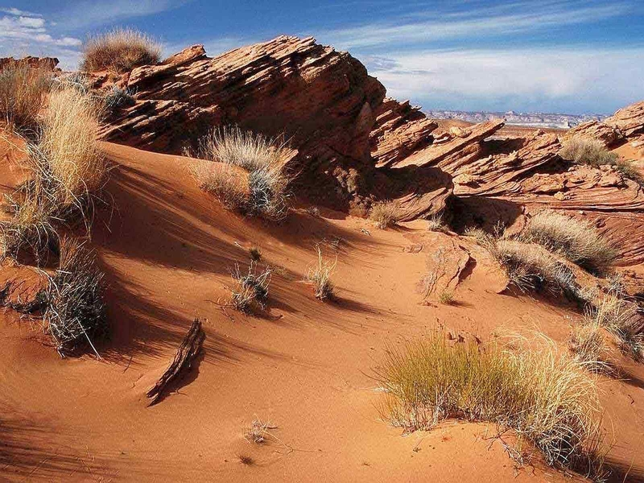
Притча
Как-то два друга много дней шли в пустыне. Однажды они поспорили и один из них дал пощёчину другому. Последний,чувствуя боль, но ничего не говоря написал на песке: «Сегодня мой самый лучший друг дал мне пощёчину.» Они продолжали идти и нашли оазис,в котором решили искупаться. Тот, который получил пощёчину едва не утонул, и его друг его спас. Когда он пришёл в себя он написал на камне: «Сегодня мой самый лучший друг спас мне жизнь.» Тот кто дал пощёчину и спас и который спас жизнь своему другу спросил его: «Когда я тебя обидел ты написал на песке, а теперь ты пишешь на камне. Почему.» Друг ответил: «Когда кто-либо нас обижает мы должны написать это на песке, чтобы ветры могли стереть это. Но когда кто-либо делает что-либо хорошее, мы должны выгравировать это на камне, чтобы ни какой ветер не смог бы стереть это.»

Slide 8
Помни:
Попробуй не наступить,а уступить.
Не захватить, а отдать.
Не кулак показать, а протянуть ладонь.
Не спрятать, а поделиться.
Не кричать, а выслушать.
Не разорвать, а склеить.

